Slide 1
BÀI GIẢNG EXCEL
BÀI GIẢNG EXCEL
CHƯƠNG 3.
CHƯƠNG TRÌNH BẢNG TÍNH MICROSOFT EXCEL
Bài 1.
LÀM QUEN VỚI MICROSOFT EXCEL

Slide 3
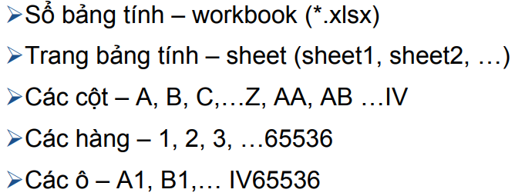

Slide 8
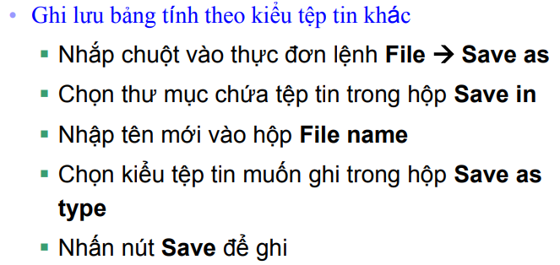

Slide 20
BÀI GIẢNG EXCEL
BÀI GIẢNG EXCEL
Bài 2.
SOẠN THẢO NỘI DUNG BẢNG TÍNH

Slide 21
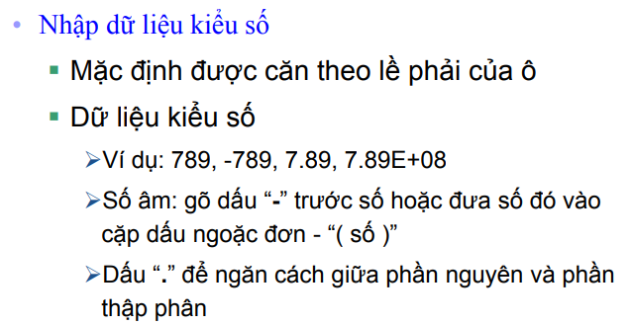

Slide 22
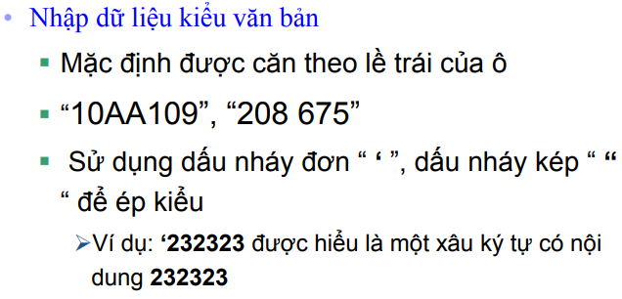

Slide 24
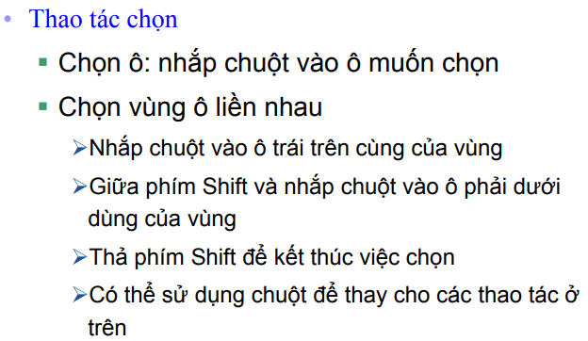

Slide 25
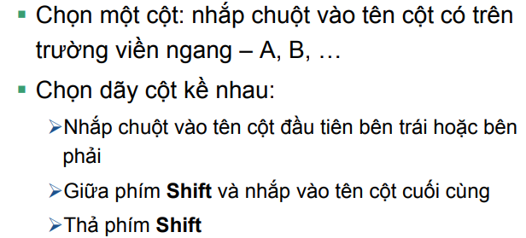

Slide 26
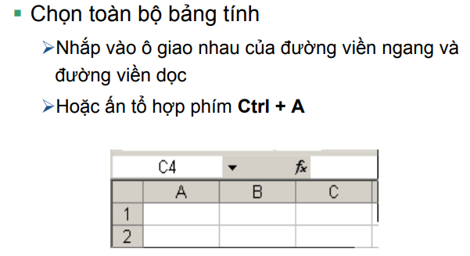

Slide 31
CẢM ƠN CÁC BẠN ĐÃ THEO DÕI

